Slide 1
MỘT SỐ ĐIỀU CƠ BẢN VỀ GIT CÓ THỂ BẠN ĐÃ BIẾT
I. TỔNG QUAN VỀ GIT
II. CÁC CÂU LỆNH GIT CƠ BẢN
III. THỰC TẾ ÁP DỤNG TẠI KIOTVIET
cuong.nm4@citigo.com.vn

Slide 2
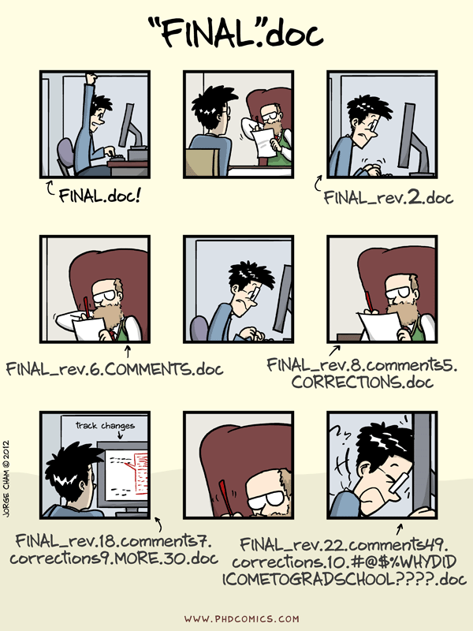
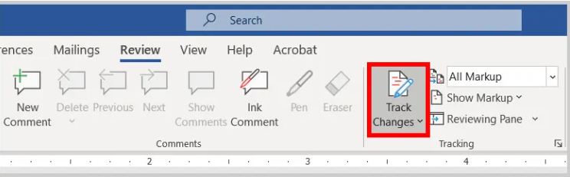
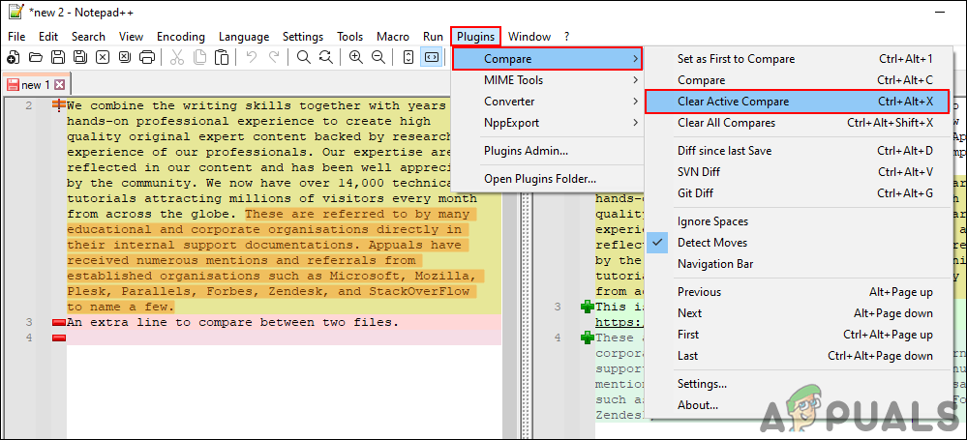

Slide 3
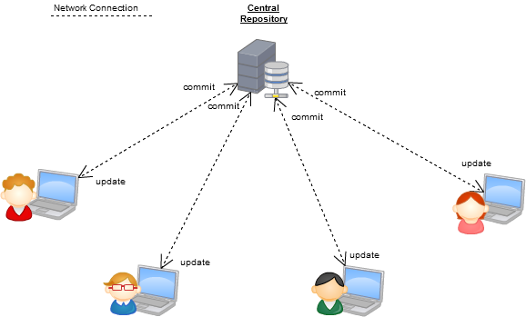
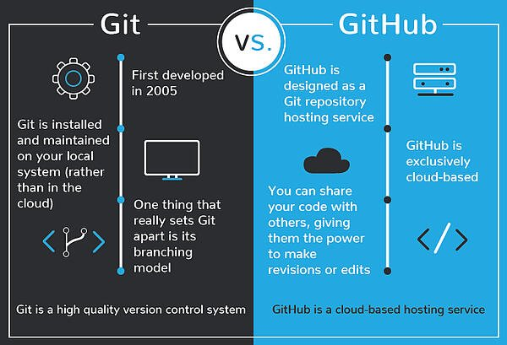
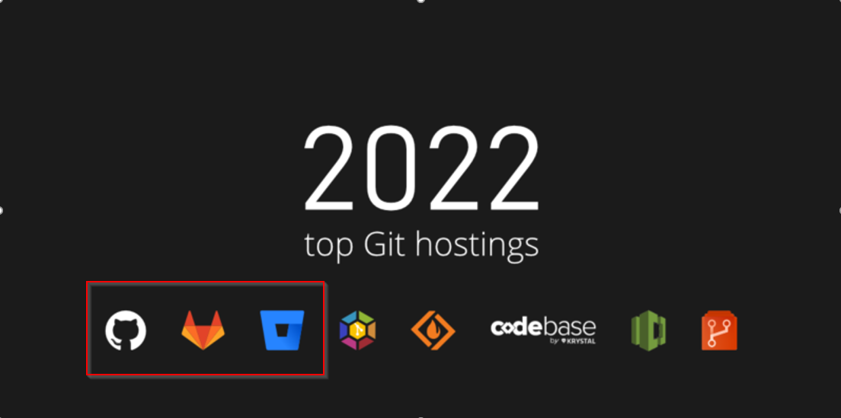
TỔNG QUAN VỀ GIT
Git là một một Hệ thống quản lý phiên bản mã nguồn mở theo hướng phân tán (Distributed Version Control Systems), ra đời vào năm 2005 và được phát triển nhằm quản lý source code một cách hiệu quả

Slide 4
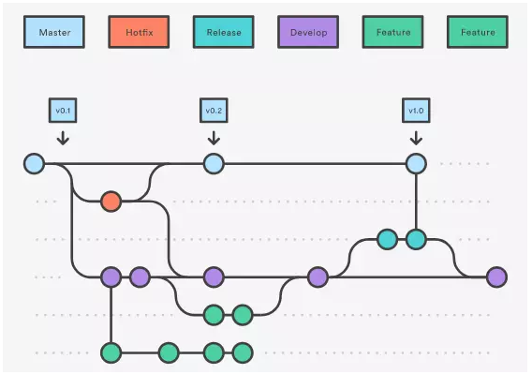
TẠI SAO NÊN DÙNG GIT ???
Lưu lại lịch sử các version của bất kỳ thay đổi nào của source code (Snapshot). Giúp xem lại các sự thay đổi hoặc khôi phục (revert) lại sau này.
Việc chia sẻ code trở nên dễ dàng hơn, có thể chia sẻ public cho bất kỳ ai, hoặc private chỉ cho một số người có thẩm quyền để truy cập vào và lấy code về.
Hỗ trợ làm việc nhóm trên cùng 1 project

Slide 5
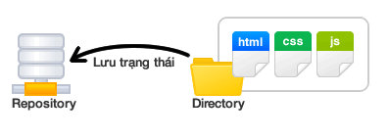
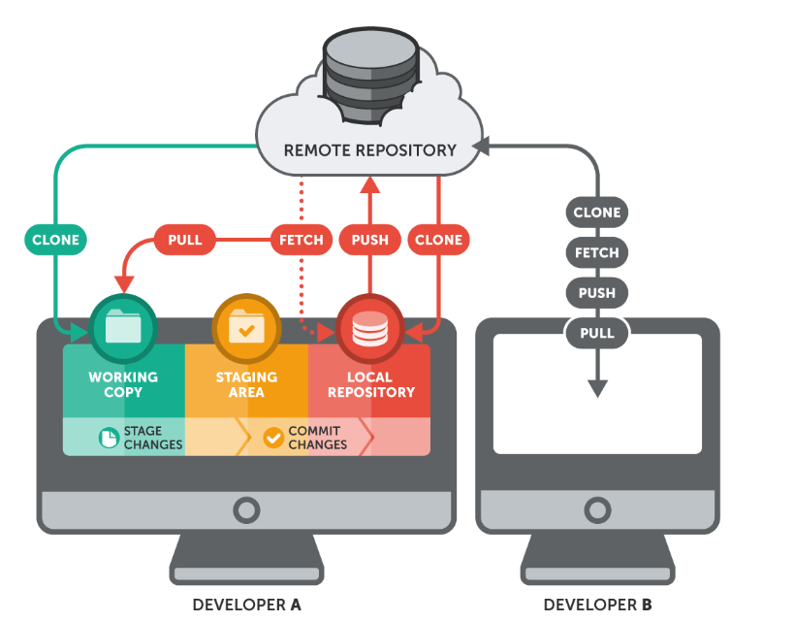
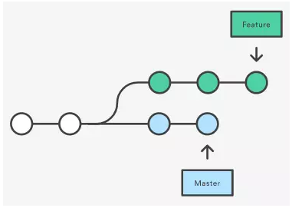
MỘT SỐ THUẬT NGỮ
Repository: là nơi sẽ ghi lại trạng thái của thư mục và file
Remote repository: Là repository để chia sẻ giữa nhiều người và bố trí trên server chuyên dụng
Local repository: Là repository bố trí trên máy cá nhân, dành cho một người dùng sử dụng
Branch: Mỗi nhánh trong Git gần giống như một workspace. Việc vào một nhánh để làm việc trong đó tương tự việc chuyển qua workspace mới và cũng có thể quay lại workspace cũ một cách nhanh chóng. Master: là nhánh “mặc định” của repository.

Slide 6
CÁC CÂU LỆNH GIT CƠ BẢN VÀ KẾT NỐI GITLAB

Slide 7
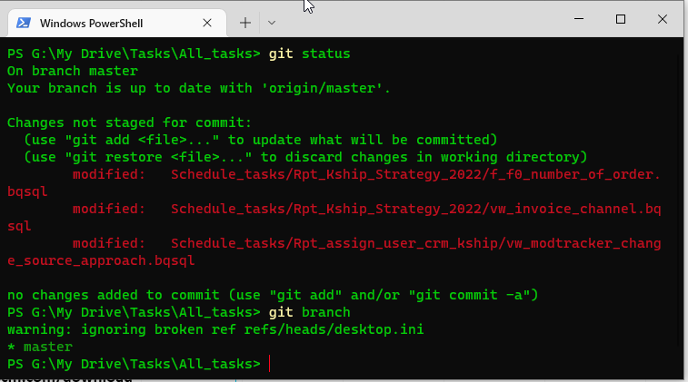
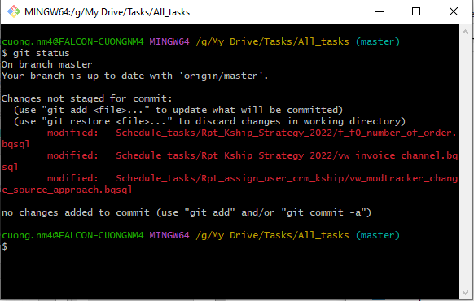
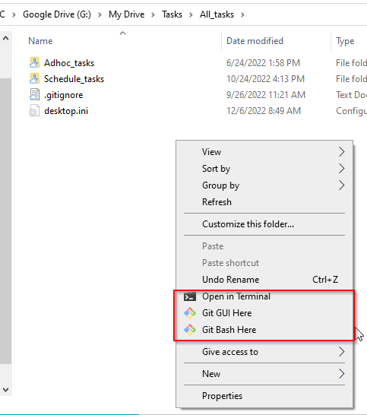
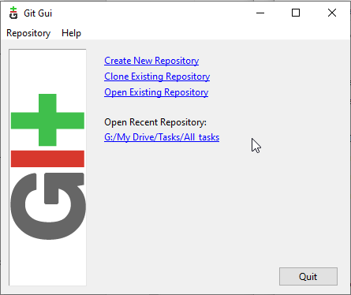
GIT BASIC
Link download: https://git-scm.com/download

Slide 8
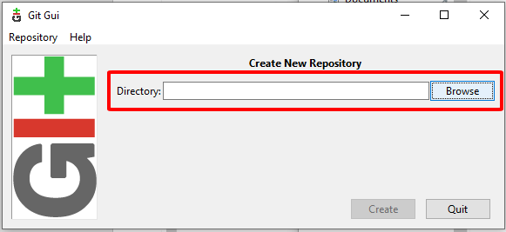
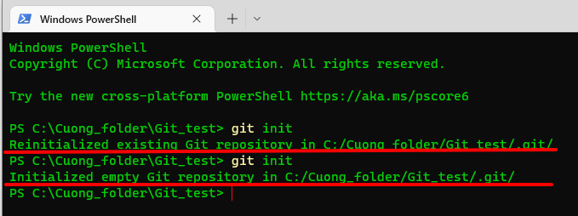
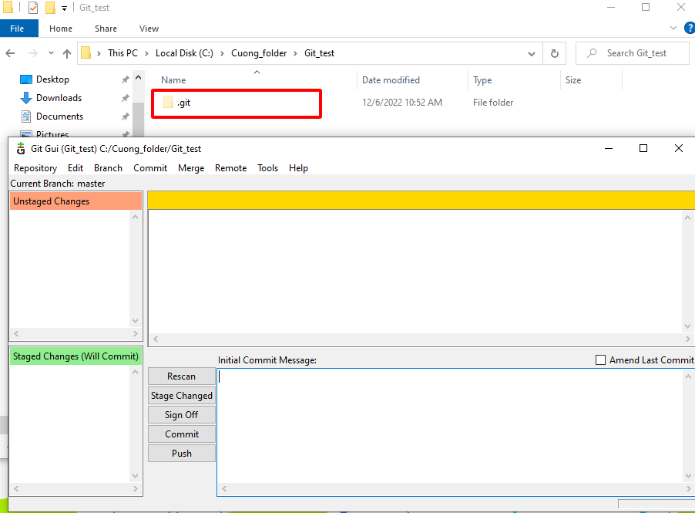
KHỞI TẠO LOCAL REPO

Slide 9
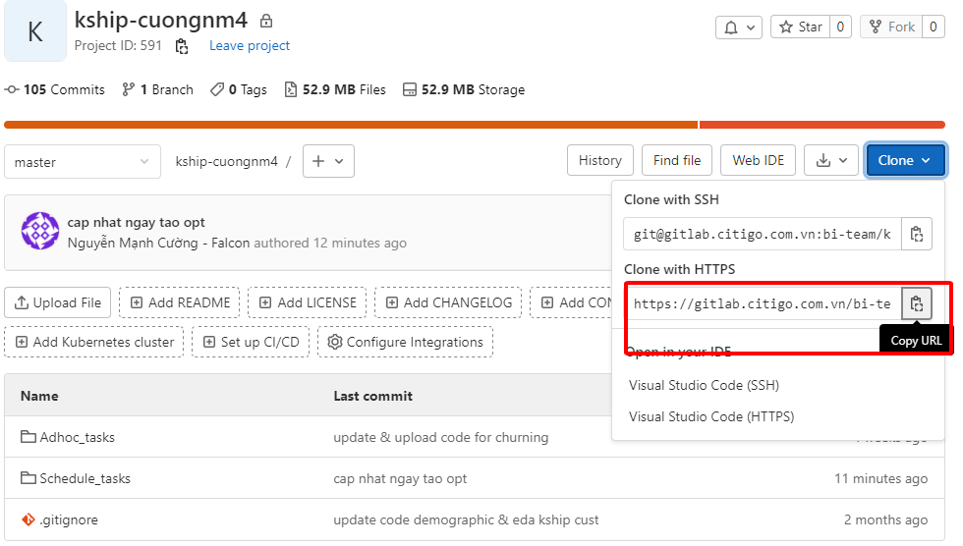
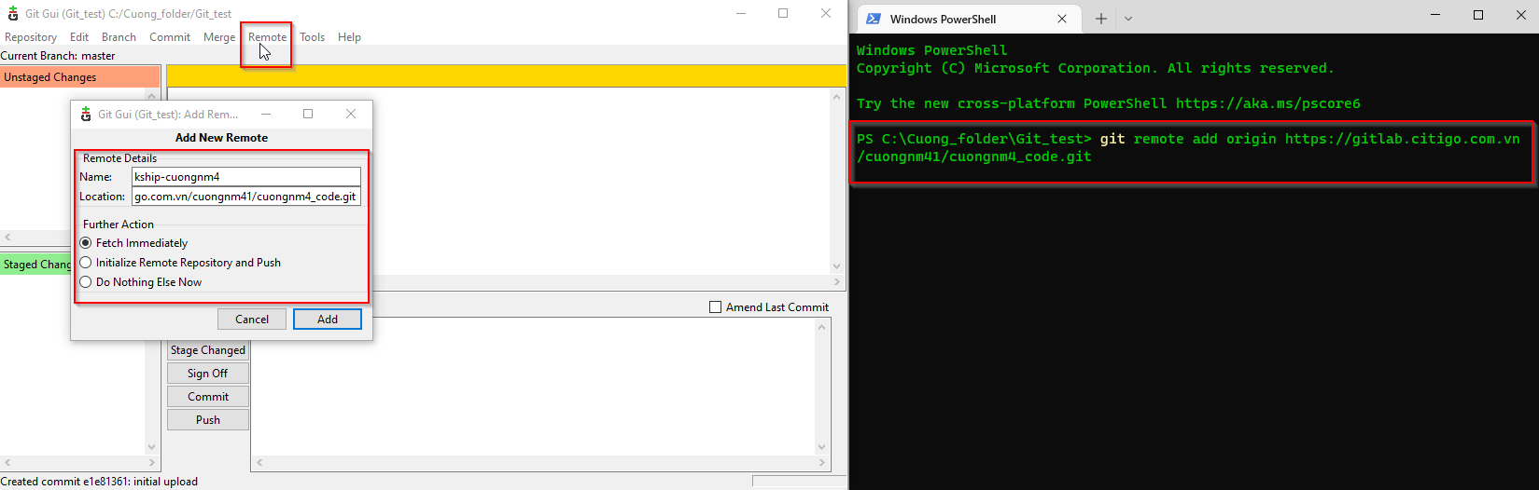
Config Remote repository
Gitlab Repository: request lam.vv@citigo.com.vn
Truy cập: https://gitlab.citigo.com.vn/bi-team/*****(***repo’s name)
git config --global user.name "Nguyễn Mạnh Cường - Falcon" git config --global user.email "cuong.nm4@citigo.com.vn"

Slide 10
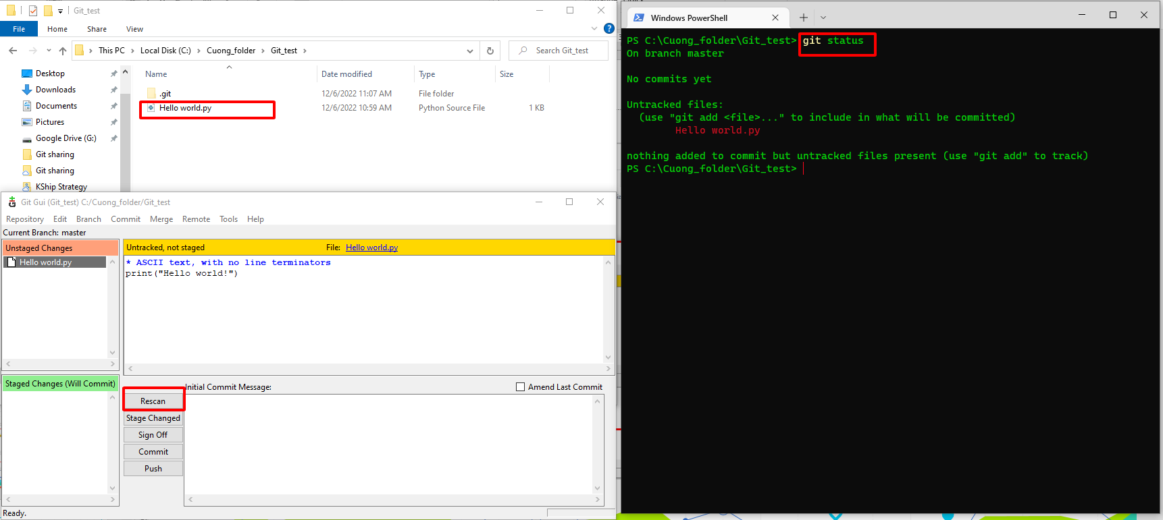
Tracking New file

Slide 11
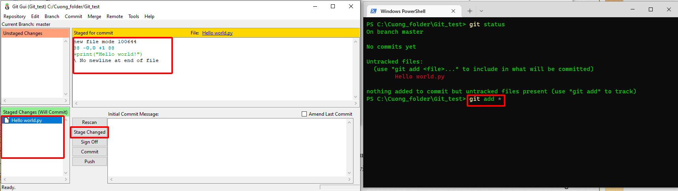
Change stage New file

Slide 12
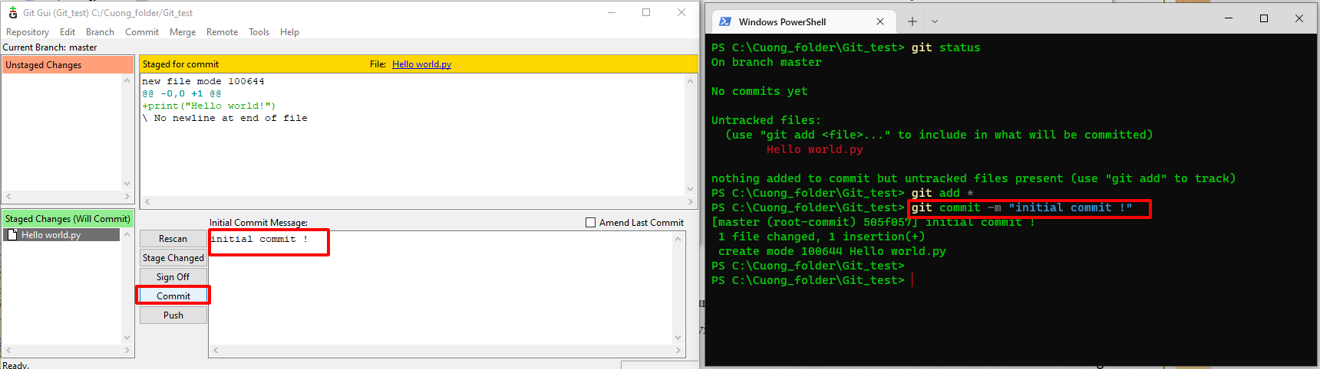
Commit changed

Slide 13
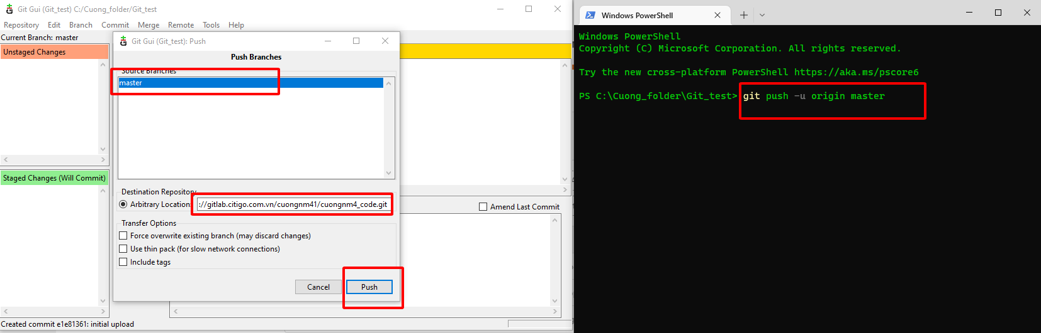
Push new file to remote repository

Slide 14
ÁP DỤNG THỰC TẾ

Slide 15
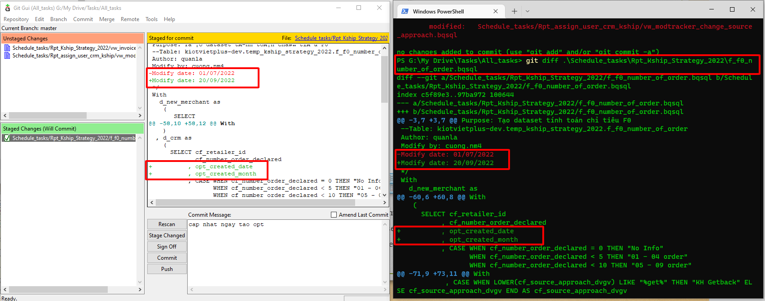
Tracking new changes

Slide 16
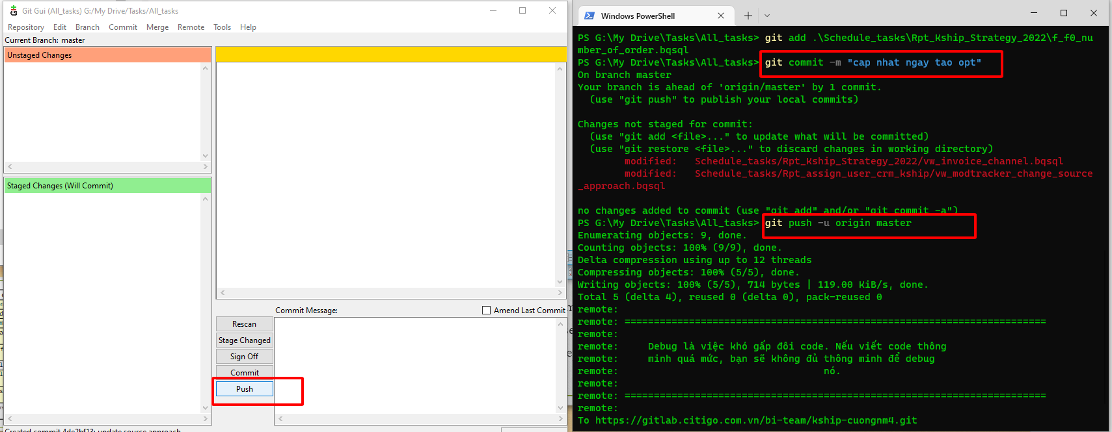
Push new changes

Slide 17
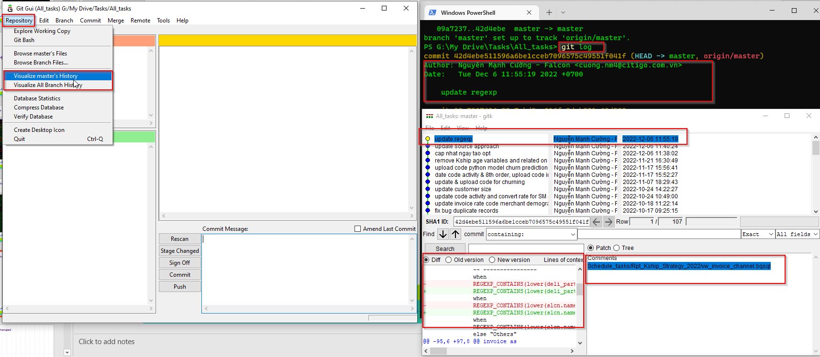
Track changes log

Slide 18
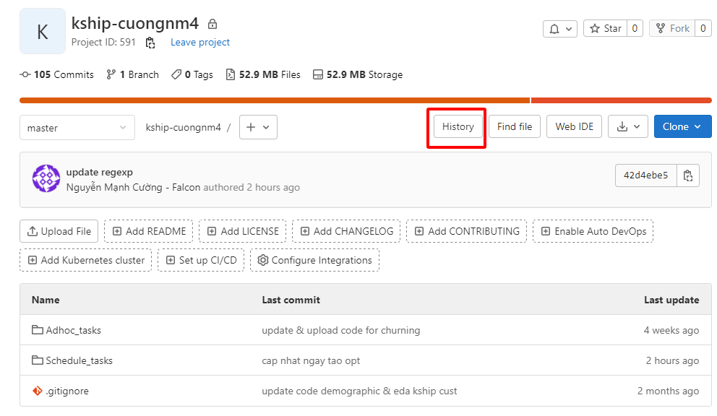
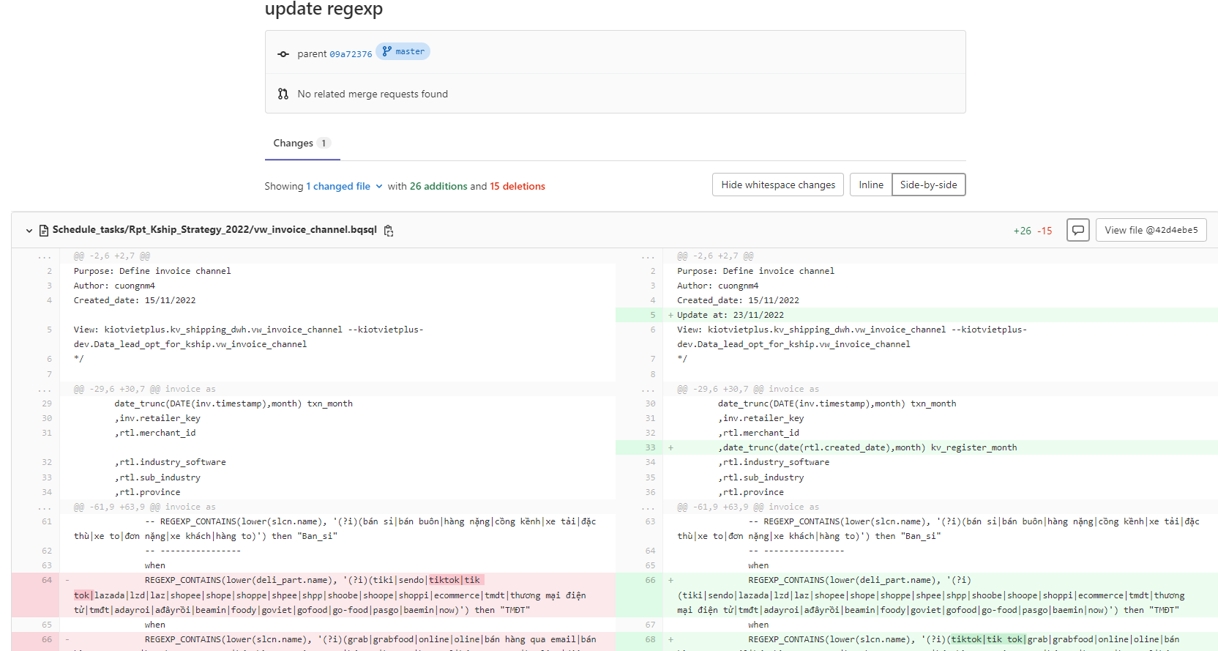
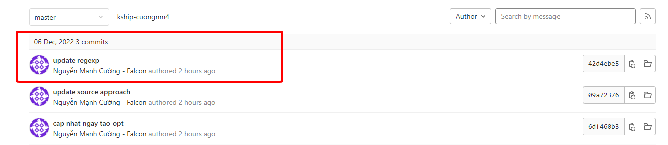
Track changes on web

Slide 19
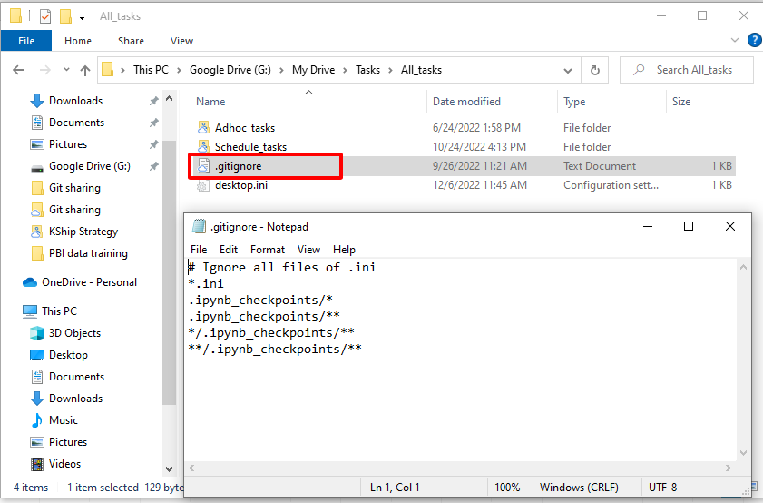
Git ignore

Slide 20
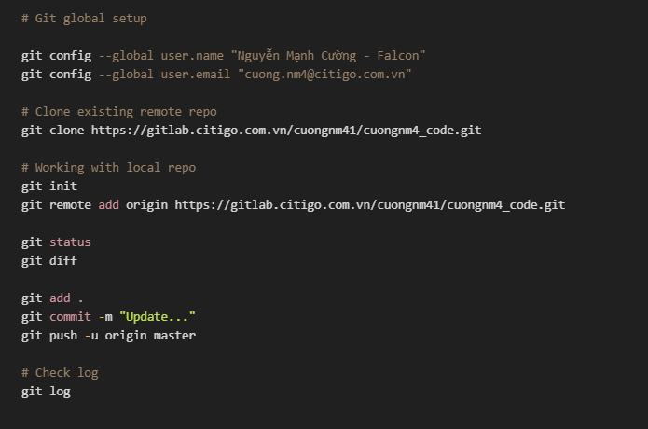
TỔNG KẾT

Slide 21
Reference
https://backlog.com/git-tutorial/vn/intro/intro1_1.html
https://about.gitlab.com/
https://viblo.asia/p/git-khai-luoc-ve-git-va-cach-su-dung-git-3P0lPP7olox
https://medium.com/@pawanpiumal1/basics-of-git-gui-71366702fc26

Slide 22
Thank you for listening!

